Slide 1
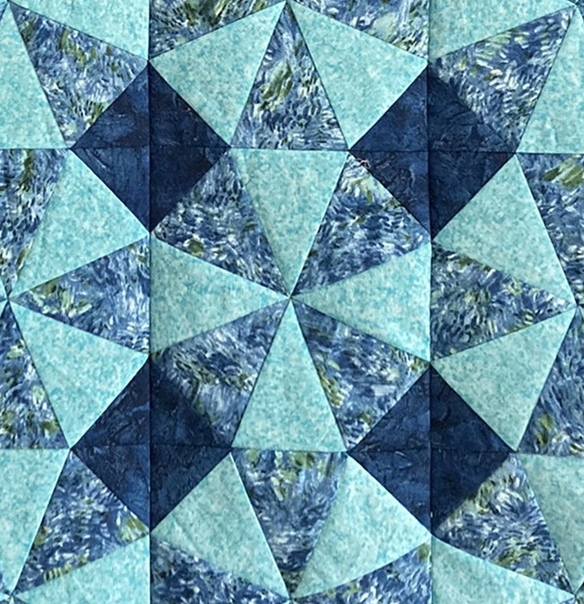
Kaleidoskop - ganz klassisch
Online Workskop
im Gilde Herbst
22.11.2022

Slide 2
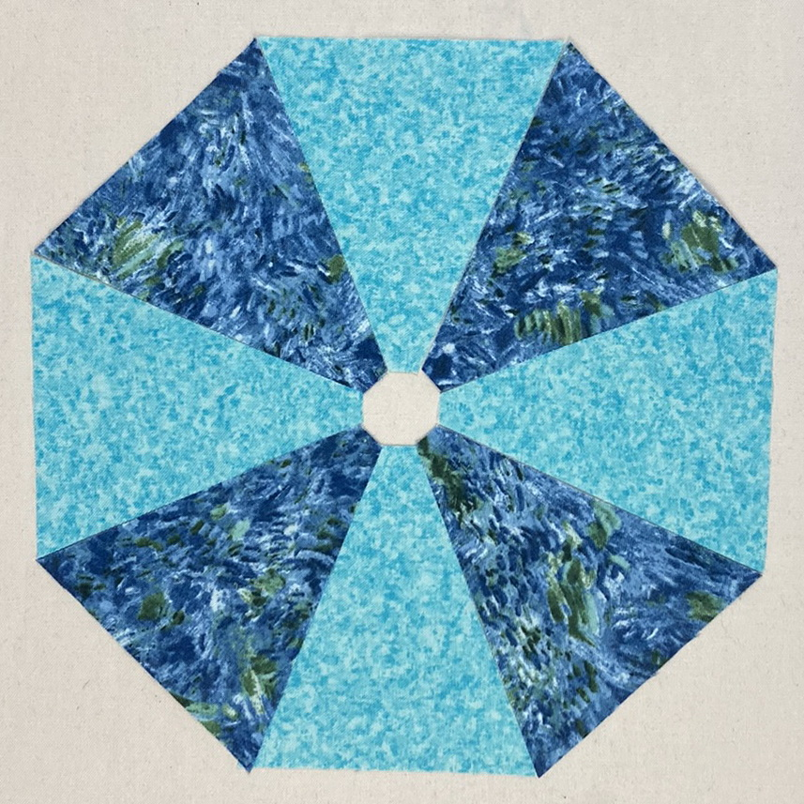
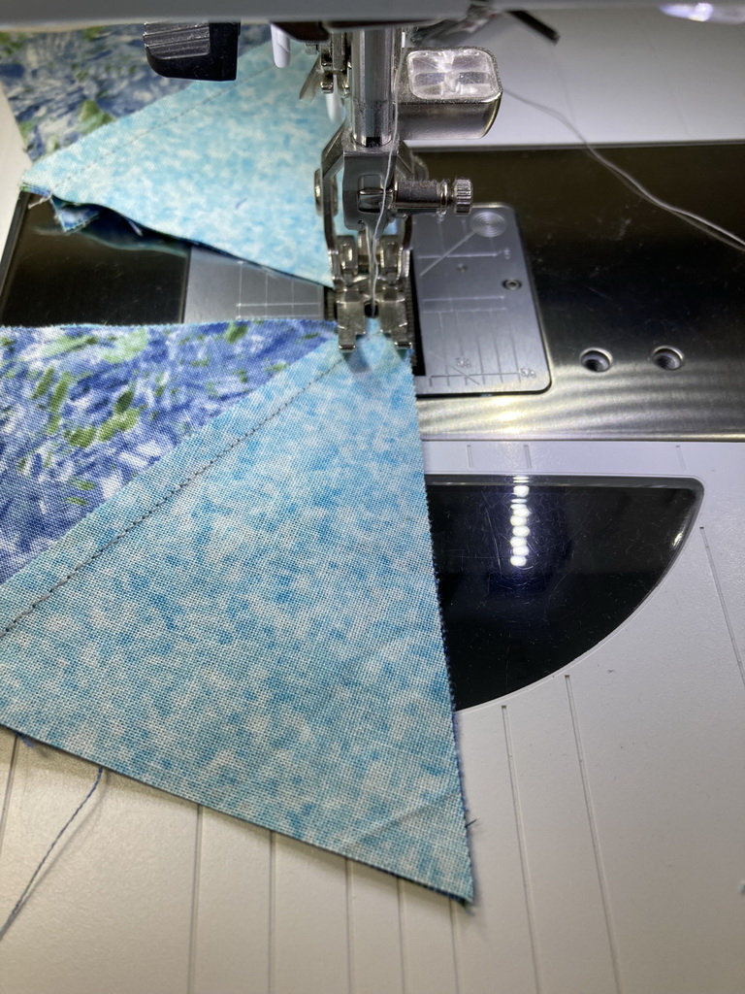
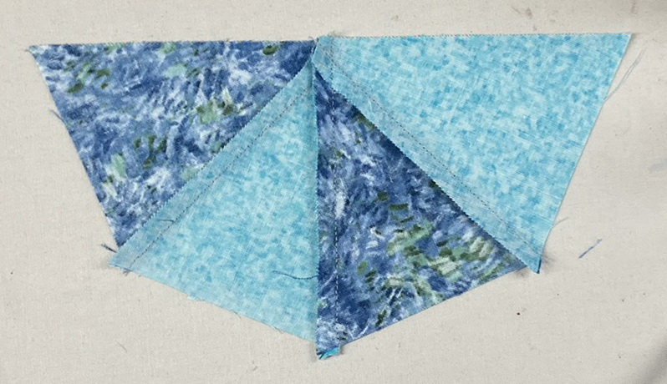
Nähen Block (1)
Alle Dreiecke an der Designwand anordnen.
Beim Nähen auf die Farbreihenfolge achten!
Tipp: Nährichtung von Basis zur Spitze
jeweils zwei 45° Dreiecke zusammennähen
Nahtzugaben zum dunkleren Stoff bügeln
jeweils zwei Dreieckspaare zusammennähen
jetzt Nahtzugabe zum helleren Stoff bügeln, die Nahtzugaben weisen dann alle in die gleiche Richtung

